Slide 1
Классификация позитивных комментариев по работе управляющей компании "Самолет"
Серый. А. ИСП-22

Slide 2

Цель кейса
Создать модель, которая поможет классифицировать позитивные комментарии управляющей компании

Slide 3
Этапы работы
Оценка работы моделей
Работа с данными
Оценка классов
Очистка и подготовка данных
Работа с моделями

Slide 4
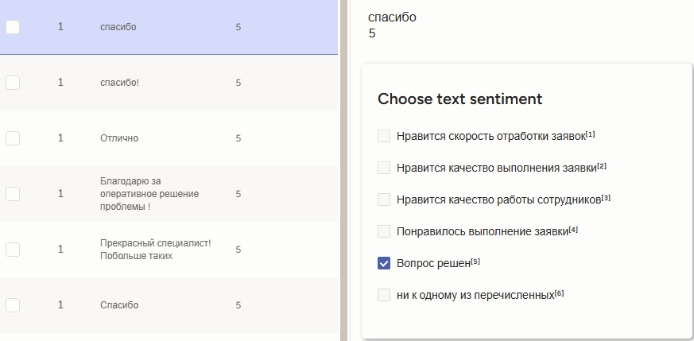
Работа с данными

Slide 5
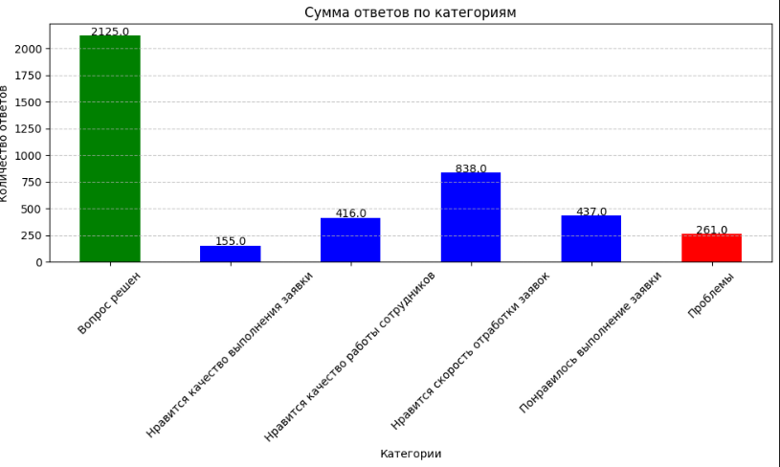
Оценка классов

Slide 6
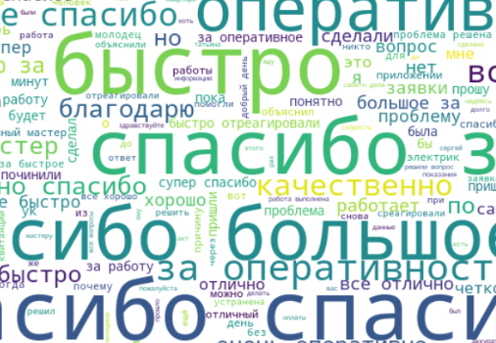
Часто используемые слова
Спасибо: 1319раз
Быстро: 354раз
Большое: 271раз
Оперативно: 258раз

Slide 7
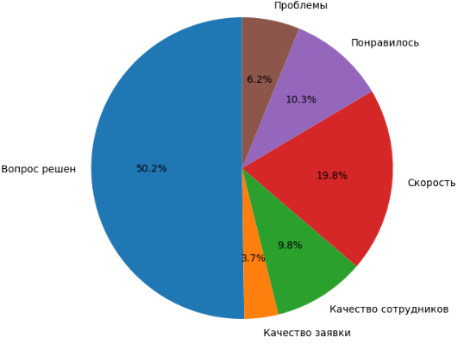
Очистка и подготовка данных
Мы удаляем лишние пробелы
Делаем деление на обучающую и тестовую выборки применяя Stratified

Slide 8
Работа с моделями
Модель -> Предсказание
Текст -> Токенизация
Токены -> Датасет
Датасет -> Обучение
Метрики -> Анализ

Slide 9
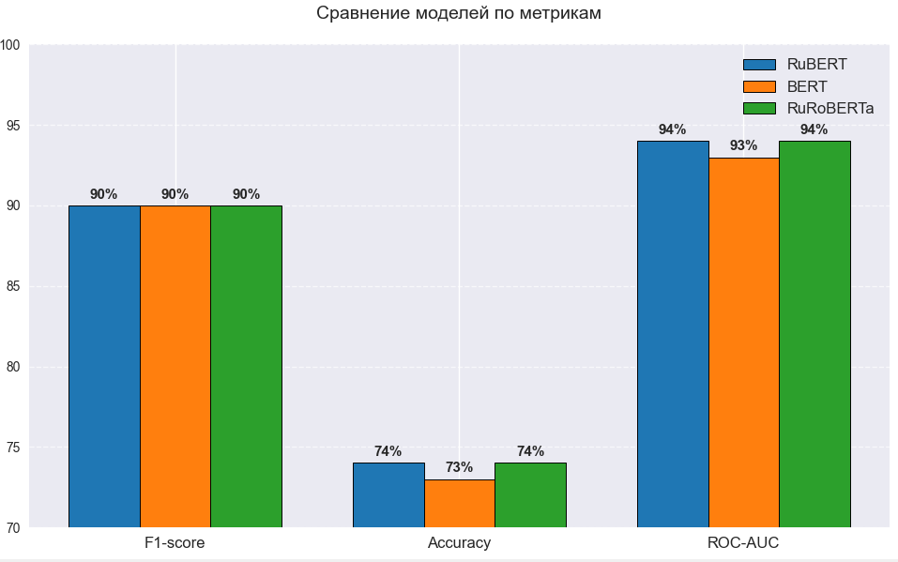
Оценка работы моделек

Slide 10
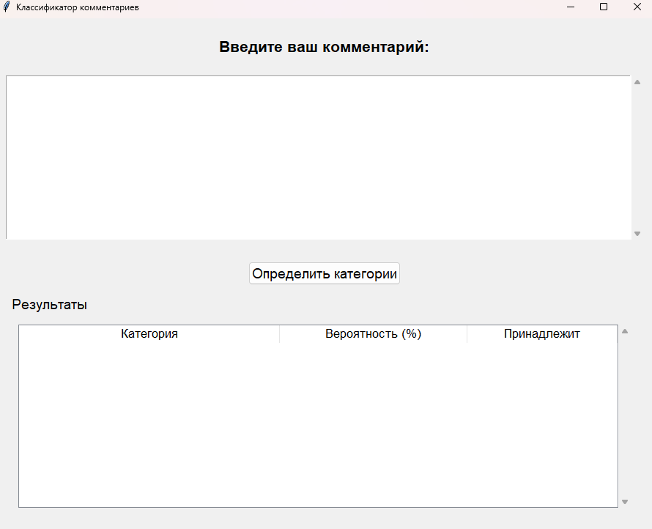
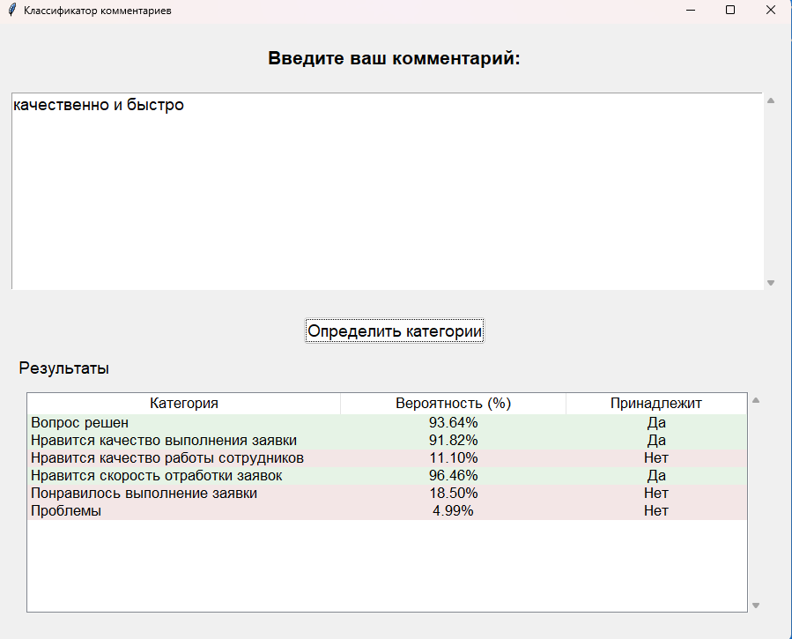
Оценка работы модельки на практике

Slide 11

https://github.com/Sr123Saha/4_intensiv_4

